Slide 1

참여자 :
이동열 윤빈 서진호 김재성 김범진
미니지
Office Communication solution
개요
클래스 및 DB구성
ERD
프로그램 시연
QnA
01
02
03
04
05

Slide 2
배운 것,
그리고
할 수
있는 것.

Slide 3

개발 환경
언어 : Java ver8
IDE : Eclipse
DBMS : Oracle
OS : Window10
라이브러리 :
Javax.mail
Jdbc.Oracle
Jtattoo(Swing Look and feel Utill)

Slide 4
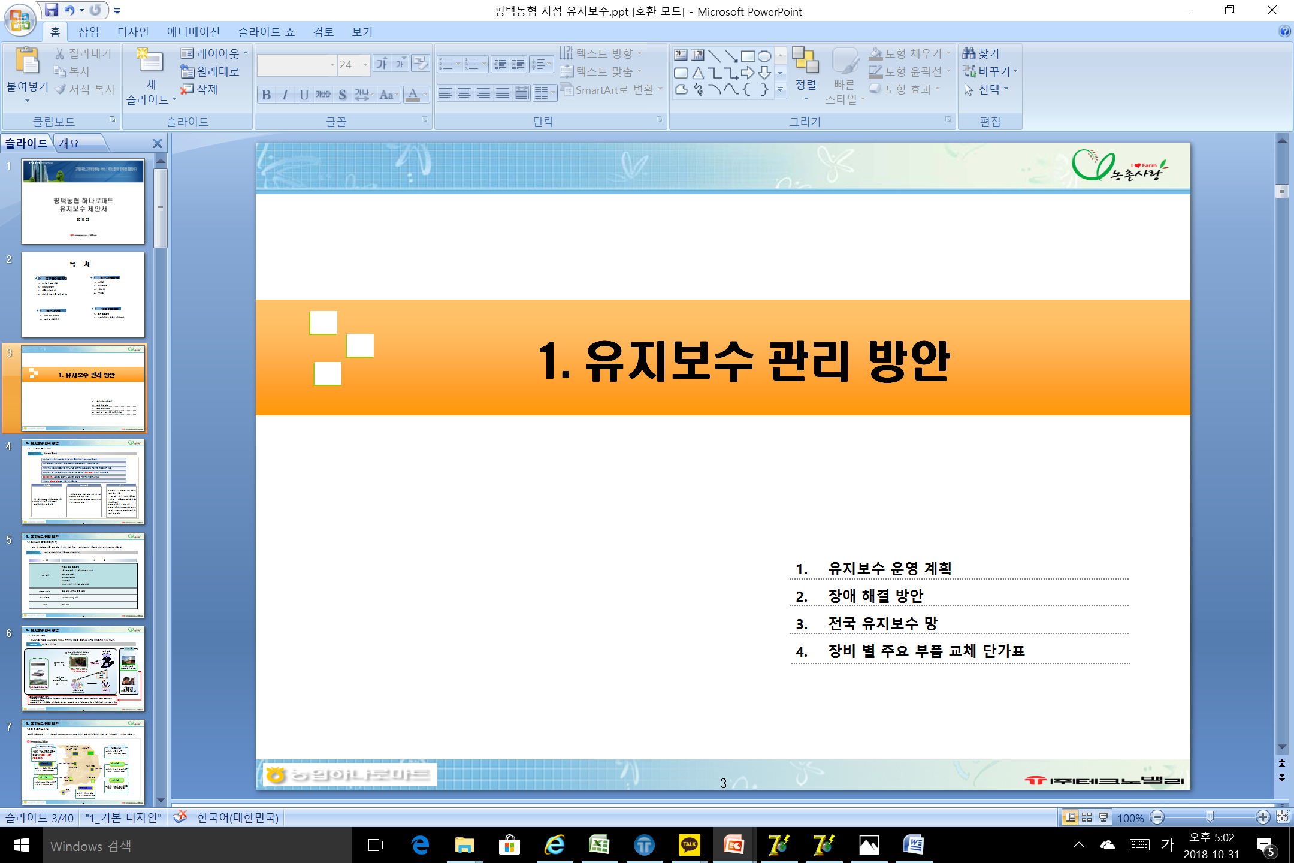




목표
?
?
?
사무 업무용 커뮤니케이팅 프로그램 잔디
+
디자인 클로닝
SWING을 이용 패널간의 이동을 통한 기능 스위칭 구현.
DB관리
오라클 연동을 통한 회원, 게시판, 채팅등 데이터 관리
채팅
서버소켓을 활용하여 멀티 클라이언트 채팅기능 구현
DB의 가시화 및 코드 브랜치 관리
? ? ? ?

Slide 5
개발일정
아이디어 수립
~ 11/13
레이아웃 작업
~ 11/20
기능 구현
~ 11/26
리팩터링 및 기능 합치기
~ 11/29
최종 구현및 문서작업
~ 11/30

Slide 6
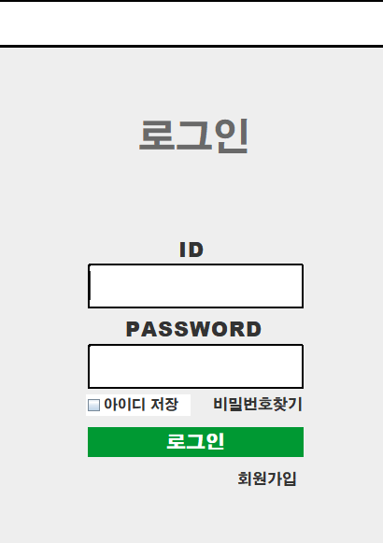
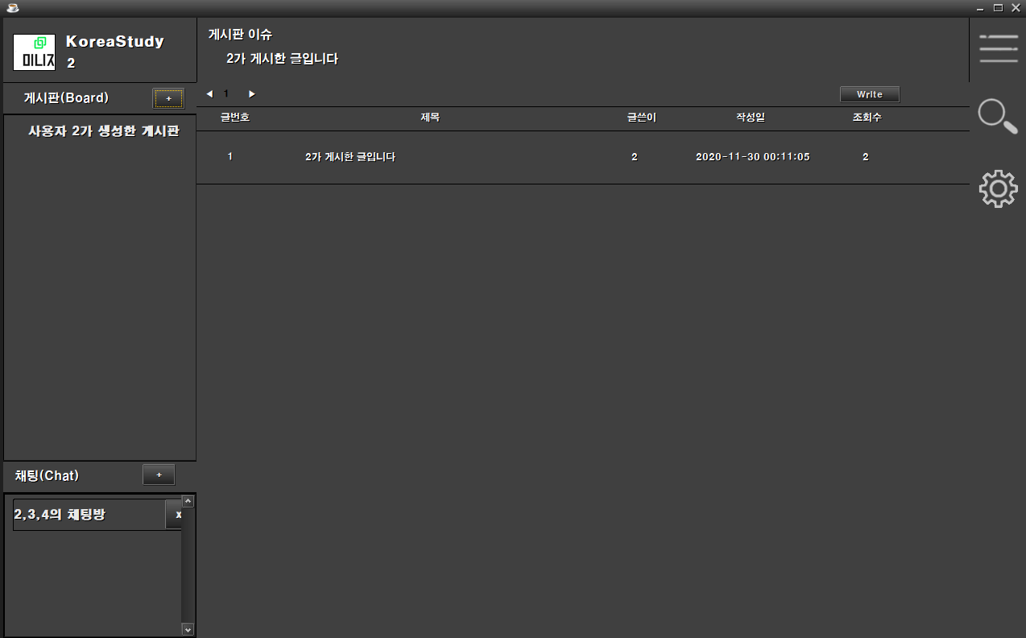
VO모델
-회원 관리
registMemberVO
-게시판 관리
boardVO
boardGroupVO
-채팅관리
ChatVO
ChatMemberVO
MessageVO
DB
LoginPage
MainApp
Util
Method Library
DBManager

Slide 7
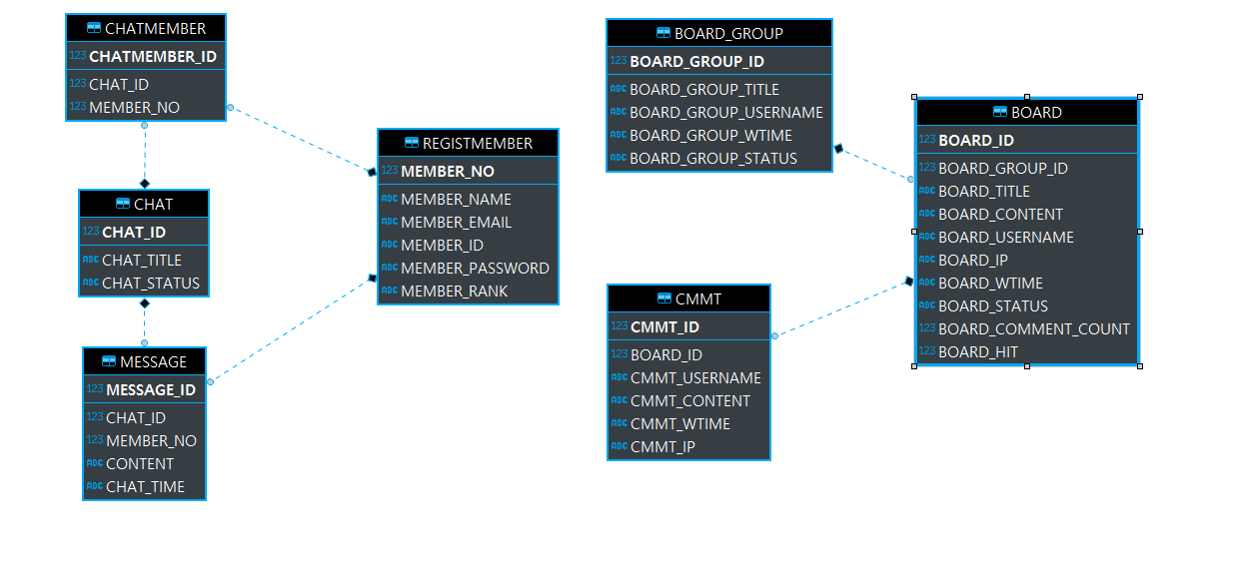
ERD

Slide 8
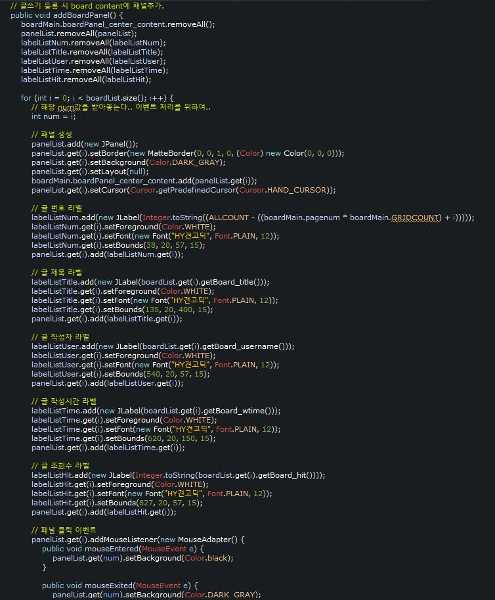
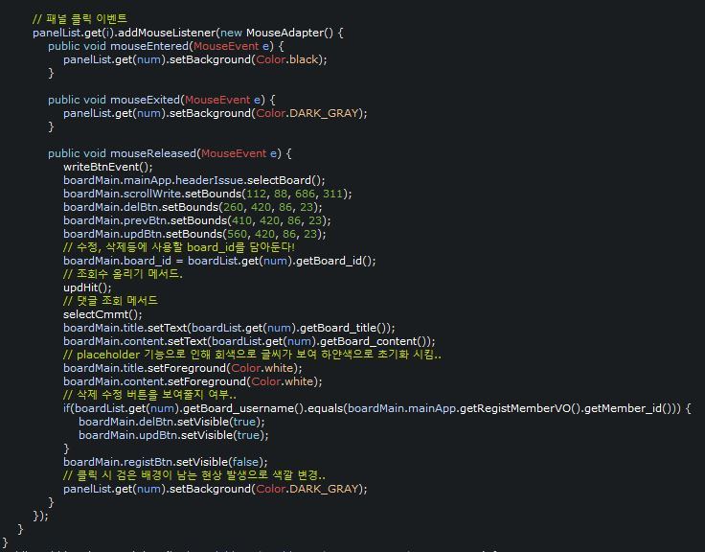
게시판 개발 주안점(패널 추가)

Slide 9
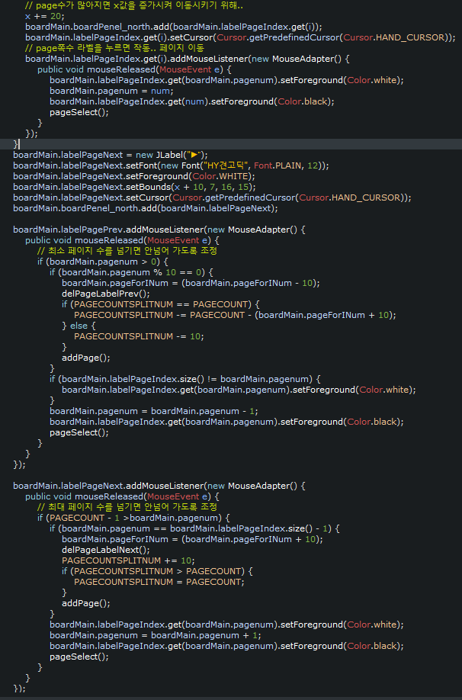
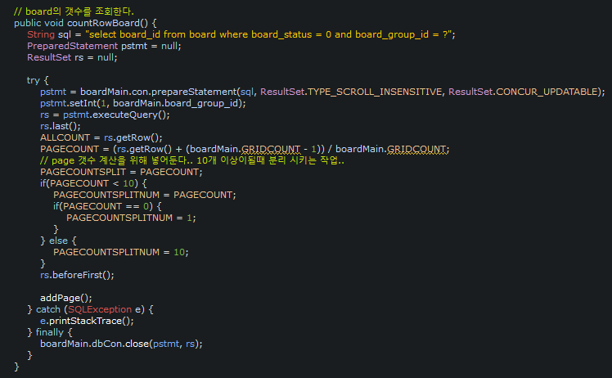
게시판 개발 주안점(페이지 추가)

Slide 10
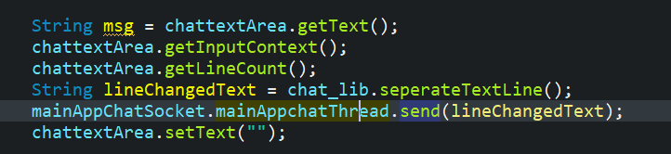
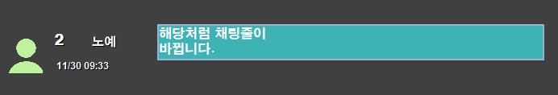
채팅 개발 주안점
줄 바꿈
채팅창에 반영될때 명령어를 \n으로 치환

Slide 11
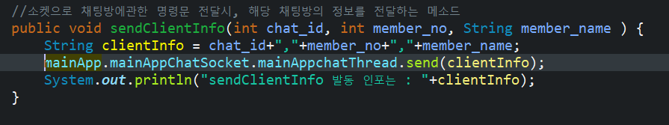
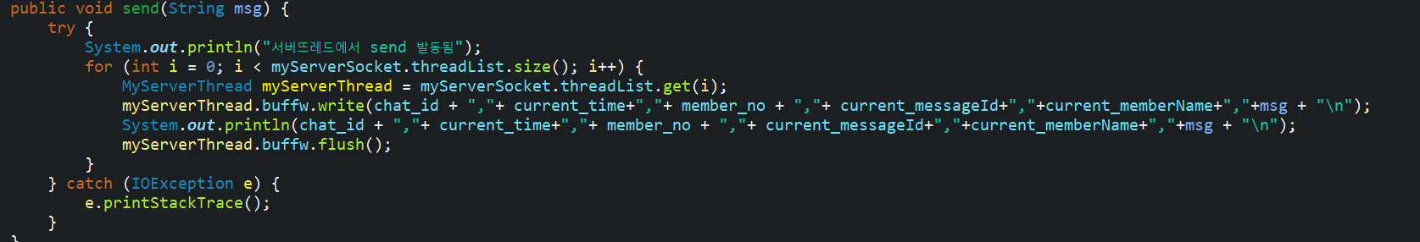
채팅 개발 주안점
채팅방의 정보를 스트링 형태로 소켓으로 전달
서버에서 받은 정보를 정리하여, 클라이언트의 소켓으로 전달

Slide 12
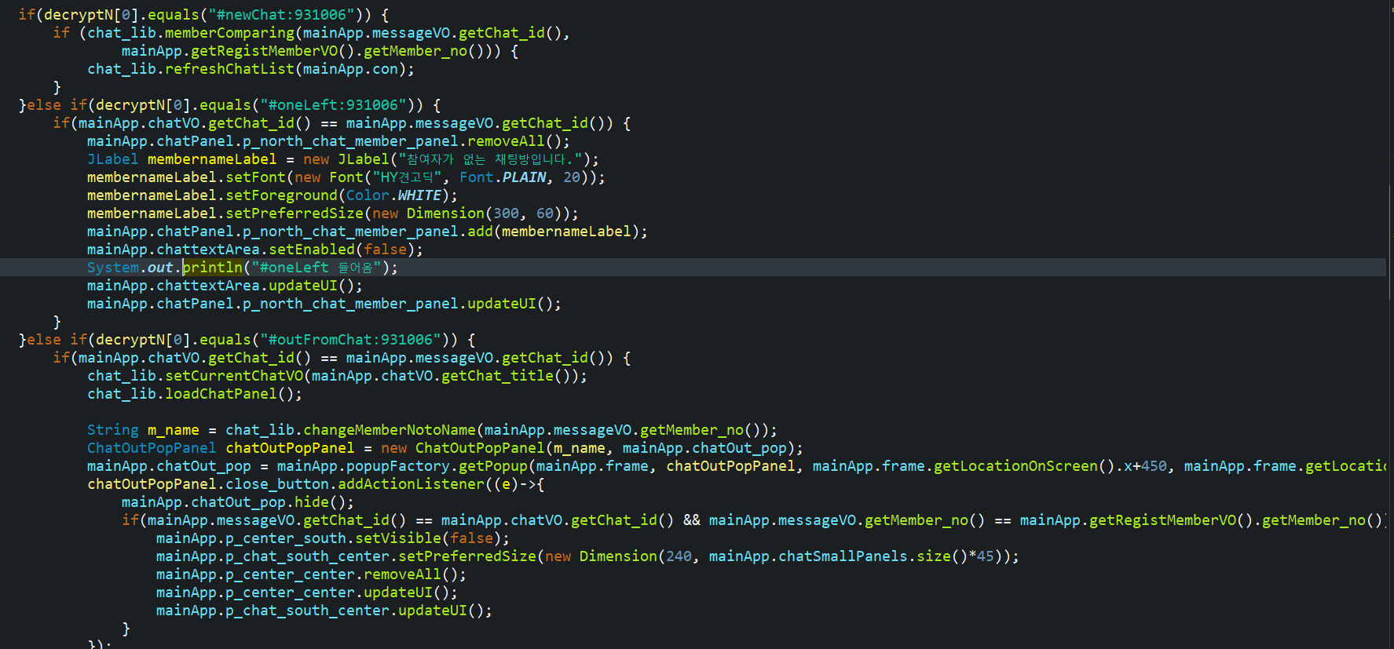
채팅 개발 주안점
클라이언트 소켓에서 클라이언트앱에 이프문을통해 명령문 마다 다른 기능을 수행

Slide 13
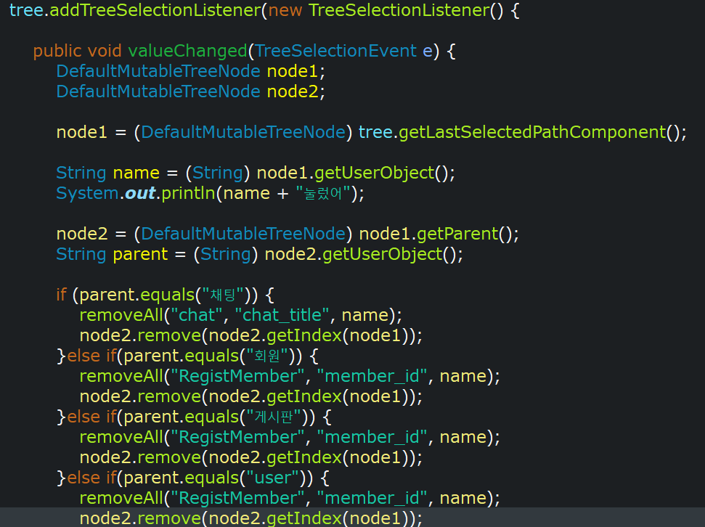
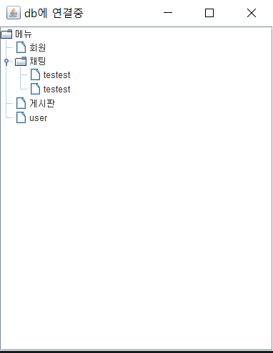
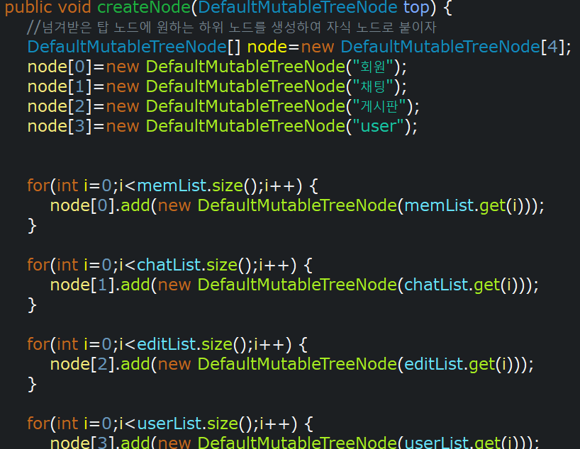
Jtree 주안점

Slide 14
시연

Slide 15
느낀점
-이동열
뭐가 어렵고 어디로 접근을 해야하는가 방향이 잡힌 느낌이고, 성취감과 흥미를 느끼고, 아직 어렵지만 나름대로 자신감이 생긴 것 같습니다.
-김재성
스윙으로 디자인을 하면서 너무 시간과 노력이 치중된 감이 있었다. 기능을 우선적으로 진행하는게 맞았으나, 기획구상단계에서 놓친것 같아 아쉬웠다. 하지만 팀원전체가
본 프로젝트를 통해 이루고자했던 목표를 달성할 수 있어 한켠으론 뿌듯하다.
-서진호
더 하고 싶은 기능 구현이 많았으나, 개인기량의 미비로 안타깝게 초기 구상한 아이디어를 모두 실현하지 못한 부분이 아쉽다. 하지만 협업을 통해 프로젝트를 진행함에 있어, 정보교류, 워크플로우등 배울점이 많아 아쉽지만, 뜻깊은 경험이었다.
-윤빈
구상에서는 모든게 쉽게 느껴졌지만, 막상 직접 코드를 짜보니 쉽지 않은 부분이 많다는걸 알게 되었다. 부족한 기량으로 스파게티 코딩이 계속되다보니 기능추가, 버그수정 시에 산출물에비해 쏟아지는 에너지와 시간이 너무 많았었다 실현하진 못했지만 앞으로 어떠한 방향으로 진행할지에대해 감이 잡힌것 같고 덕분에 자신감을 잃고 또 얻는 중요한 시간이 되었던 것 같다.

Slide 16
QnA
김범진
https://github.com/bum89452/js_workspace
김재성
https://github.com/kjsj20/java_workspace/tree/master/TeamProject
윤빈
https://github.com/vini1006/TeamProject
이동열
https://github.com/leedongyoul
서진호
https://github.com/seojinho5819

